Slide 1
Planejando Exercícios para Emergências
William Empson, PE, PMP
Gerente de Risco Senior, Programa de Segurança para Diques
U.S. Army Corps of Engineers
Centro de Gerenciamento de Riscos William.B.Empson@usace.army.mil
Oficina sobre Segurança de Barragens
Brasília, Brasil
20-24 maio 2013

Slide 2
Executar como se fosse real
Evacuação sem mapa de inundação.
Espere ser contactado
Moroadores locais ouviram dizer que a barragem falhou.
“Em modo espera”

Slide 3
Agência Federal de Gestão de Emergência - FEMA

Slide 4
Tabela 16.1 Frequencia do exercício de Emergência
exercícios* Classifications | Simulação real | Tabletop | Exercício funcional | Exercício em escala real
DSAC I e Potencial Alto de Perigo |  | Anos 1, 3, 5, etc…. | Anos 2, 4, 6, etc…. | Conforme o DSO determinar
DSAC II or III e Potencial Alto de Perigo | Anos 1, 3, 5, etc… | Anos 2, 4, 6, etc | Conforme o DSO determinar | Conforme o DSO determinar
DSAC IV or V Potencial significante de Perigo | Anos 1 – 4 e 6 - 9. etc…. | Anos 5, 10, etc… | Conforme o DSO determinar | Conforme o DSO determinar
Potencial Baixo de perigo | Conforme o DSO determinar
*Orientation Seminars shall be held for all new dams and whenever new information is developed.

Slide 5
Exerícios de resposta a emergências - PAE
Propósitos:
Indentificar melhorias no PAE
Melhorar coordenação
Testar equipamentos e sistemas
Melhorar o desempenho individual
Conscientizar o público e
encorajar o planejamento para evacuação

Slide 6
Exercício de Segurança de Barragens Benefícios Indiretos
Constrói relacionamentos
Ajuda em outras respostas

Slide 7
Exercícios de Resposta a Emergência
1. Seminário de orientação
5. Exercício em Escala real
4. Exercício Funcional
3. Exercício em sala
2. Simulação
“Exercícios abrangentes”
Simples
Complexo
Notes:
There are 5 types of emergency response exercícios.

Slide 8
Exercícios de Resposta a Emergência
Seminário de orientação
1
Simples
Complexo
Reunião de troca de informação
Comunicação de Risco com pouca preparação
Sem nenhum exercício no PAE
Passo Inicial para exercícios mais complexos
O Objetivo é construir familiaridade com a barragem, PAE, papéis e responsabilidades

Slide 9
Exercícios de Resposta a Emergência
Simulação
2.
Simples
Complexo
O nível mais baixo de exercício que testa o PAE
Teste com o pessoal interno with hours of preparation
Testa um ou mais procedimentos ou sistemas
Número de telefones / árvores de chamadas, avaliação de dados (níveis de água), materiais estocados, empreiteiras.
O objetivo é testar parte do Goal PAE, aumentar a familiaridade com procedimentos
Notes:
EMPHASIZE THIS TEST QUESTION!
This type of exercício requires very little or no planning. You Pode test any part of the PAE, ie the notification tree.

Slide 10
Exercícios de Resposta a Emergências
Exercício Tabletop (em sala)
3.
Simples
Complexo
Formato da reunião, mínimo estresse, sem restrição de tempo.
Reunião com facilitador.
Reunião de 1-4 horas.
Semanas de preparação com 10 a 50 pessoas.
Notes:
My experience is: this type of exercício requires about three months of planning.

Slide 11
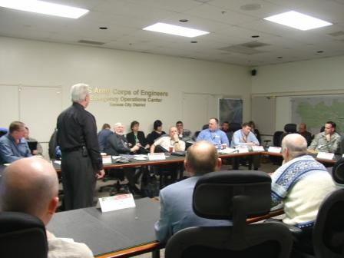
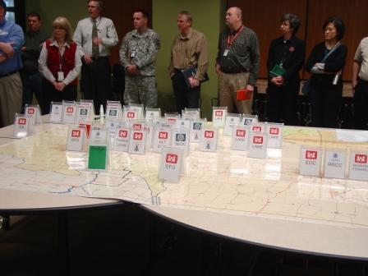
Exercícios de Resposta a Emergência
3.
Simples
Complexo
Exercício Tabletop (em sala)
Notes:
My experience is: this type of exercício requires about three months of planning.

Slide 12
Exercícios de Resposta a Emergência
Exercício Tabletop (em sala)
3.
Simples
Complexo
Descrever cenários de emergência simulada.
Discussão de respostas/ações
Objetivo é avaliar o PAE, resolver questões de responsabilidades e coordenação.
Construir relações.
Preparação para o Exercício Funcional
Notes:
My experience is: this type of exercício requires about three months of planning.

Slide 13
Cenário
Chuva constante vem caindo na região há várias semanas devido a um sistema de baixa pressão carregado de umidade. Algumas estradas tiveram que ser fechadas e um pequeno número de moradores foi evacuado ao longo do rio que está transbordando a jusante da barragem. O lago está no topo da bacia de inundação e ainda está subindo. Todas as comportas estão fechadas para evitar inundações adicionais a jusante. Dezesseis horas se passaram desde que a última pancada de chuva começou a cair. Com base em relatos de cidadãos designados a operar os pluviômetros a montante e a jusante da barragem, a precipitação total em toda a jurisdição varia entre 10 a 15 cm nas últimas 24 horas. O solo atingiu o ponto de saturação, causando extenso escoamento superficial. Observadores designados ao longo do rio, indicadores de nível de água, e / ou dispositivos de advertência eletrônicos de elevação do rio indicam que o rio a jusante da barragem aumentou para um nível perigoso. A polícia relata o fechamento de estradas adicionais devido à inundação, e uma dúzia de moradores foram evacuados. Os níveis de água estão subindo constantemente, à medida que a chuva forte continua a cair. A previsão de 24 horas diz que as chuvas continuarão a cair. O nível do lago continua a subir e vai ser necessário abrir as comportas do vertedouro em breve para evitar galgamento da barragem. A barragem ficou sem energia e o gerador de emergência não será iniciado. Agora são 15:00 hs.

Slide 14
Participantes
Empreendedores de Barragens
Prefeitura
Corpo de Bombeiros e Polícia
Obras Públicas
Hospital
Aeroporto
Escolas
Comunicação
Organizações de Voluntários

Slide 15
Discussão
Quem toma a decisão de abrir as comportas?
Em quais critérios a decisão se baseia?
Como avisar a comunidade a jusante?
Quanto tempo de alerta teremos?
Para onde as pessoas serão evacuadas?
Quem gerencia as evacuações?
Controle de tráfego ou segurança pública?
E a energia para operar as comportas?
O que acontece se ocorre galgamento da barragem?

Slide 16
Exercícios de Resposta a Emergência
Exercício Funcional
4.
Simples
Complexo
Este exercício está no nível mais elevado de complexidade sem ter que mobilizar pessoal e recursos.
Semelhante ao exercício de escala real sem ter que deslocar equipamentos.
Meio ambiente induzido ao estresse por tempo limitado.
Eventos simulados, dramatização de respostas, equipamentos de comunicação correntes.
Notes:
My experience is: This type exercício requires 6-9 months preparation.

Slide 17
Exercícios de Resposta a Emergência
Exercício Funcional
4.
Simples
Complexo
Exercício complexo em localidades multiple.
Oferecido para atores políticos, operadores e de pessoal de coordenação
Oferecido após os níveis mais baixos de enercícios/ simulações.
$300 mil com vários meses de preparação para >100 atores.
Objetivo é avaliar a capacidade e coordenação do PAE.
Notes:
My experience is: This type exercício requires 6-9 months preparation.

Slide 18
Exercícios de Resposta a Emergência
Exercício Funcional
4.
Simples
Complexo
Observar o uso de instalações físicas/EOC.
Testa recursos pouco utilizados.
Avaliar comunicação e relacionamentos inter-jurisdicional/inter-organizacional.
Pode haver uma mescla de exercício funcional e escala real.
Notes:
My experience is: This type exercício requires 6-9 months preparation.

Slide 19
Exercícios de Resposta a Emergência
Exercício em Escala Real
5.
Simples
Complexo
Mais complexo, mobiliza pessoas e recursos e testa equipamentos e sistema de alerta (aperta botão).
Meio ambiente de alto estresse, o mais real possível.
Simulação de eventos/vítimas, dramatização de respostas, demonstrar coordenação e capacidade.
Objetivo: Avaliar todas as faces do sistema de gerenciamento de emergência.
Notes:
My experience is: This exercício requires a full Anos of preparation, depending on the size of the exercício and the number of agencies participating.

Slide 20
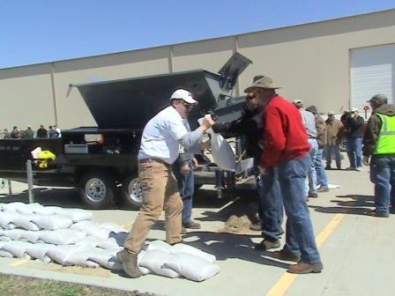
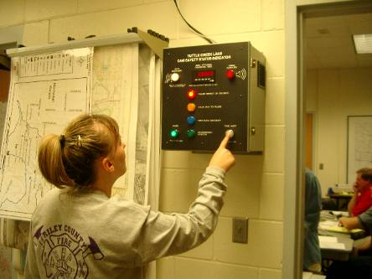
Exercícios de Resposta a Emergência
Exercício em Escala Real
5.
Simples
Complexo
Um ano de planejamento e centenas de milhares de dólares.
Notes:
My experience is: This exercício requires a full Anos of preparation, depending on the size of the exercício and the number of agencies participating.

Slide 21
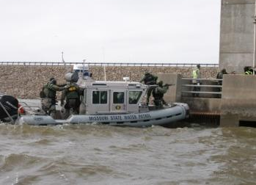
Exercícios de Resposta a Emergência
Exercício em Escala Real
5.
Simples
Complexo
Simulação de eventos/vítimas, dramatização de respostas, demonstrar coordenação e capacidade
Notes:
My experience is: This exercício requires a full Anos of preparation, depending on the size of the exercício and the number of agencies participating.

Slide 22
Exercício Funcional
+100 Pessoas.
19 Agências.
4 Localidades.
4 Dramatizações
Tempo restrito
350 mensagens

Slide 23
Agências/Organizações
Corpo de Bombeiros
Delegado de Polícia
Obras Públicas
Hospital
Aeroporto
Escolas
Comunicação
Organização de Voluntários

Slide 24
Cada organização terá objetivos diferentes
Pode haver exercício dentro de exercício.
Pode ter o seu próprio
Pode realizar uma atividade em escala real: mobilizar pessoas e equipamentos.

Slide 25
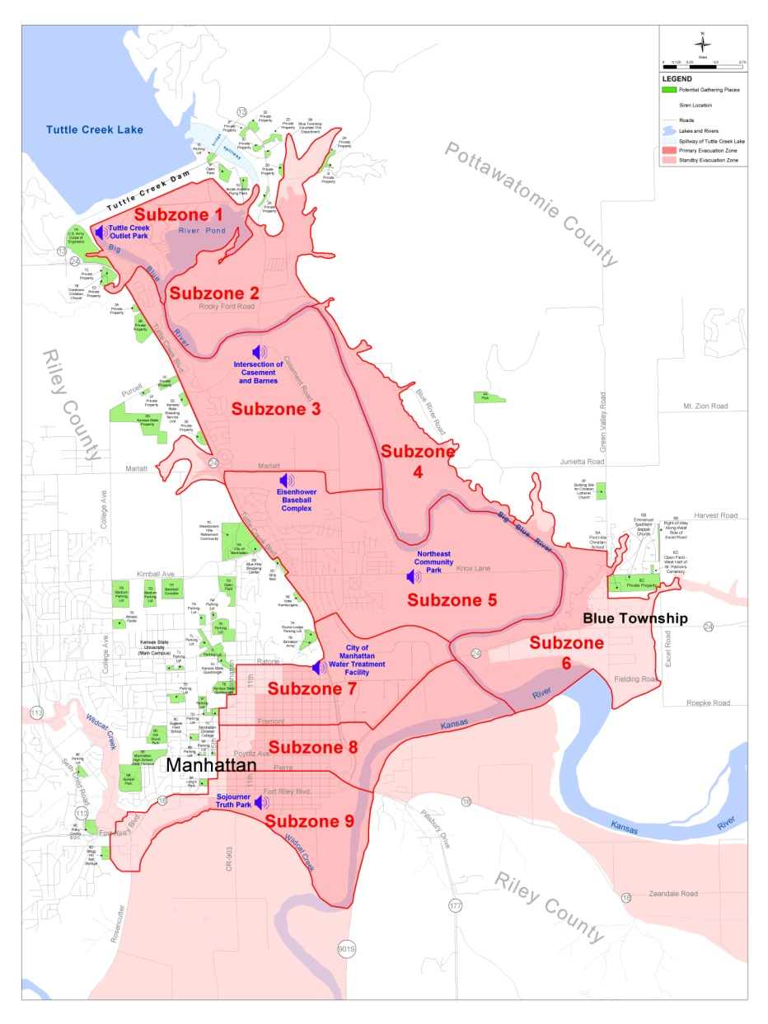
Exercício em localidades múltiplas
Prédio do projeto
de Sistemas Críticos
Corpo de Bombeiros
2 Salas
Centro de Operações
De Emergência

Slide 26
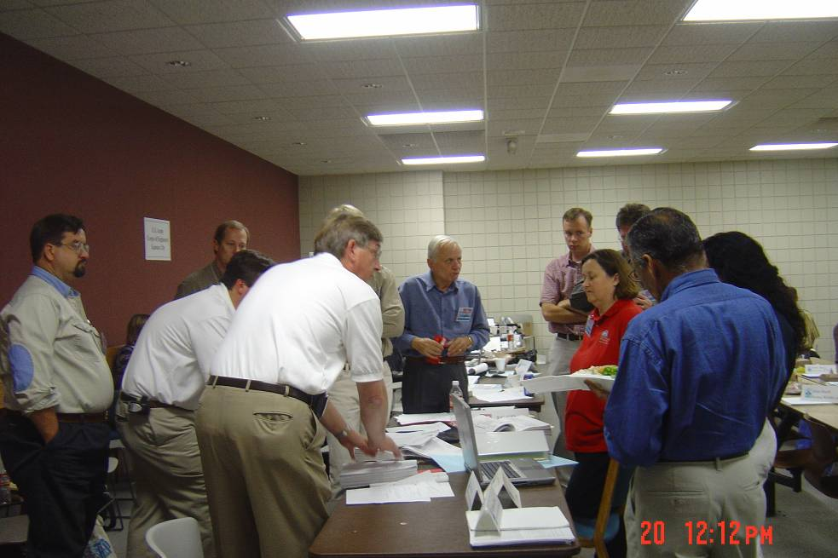
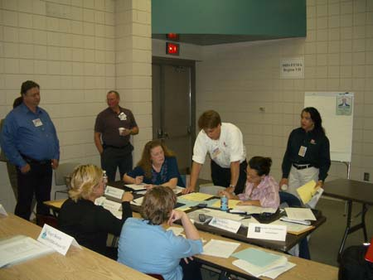
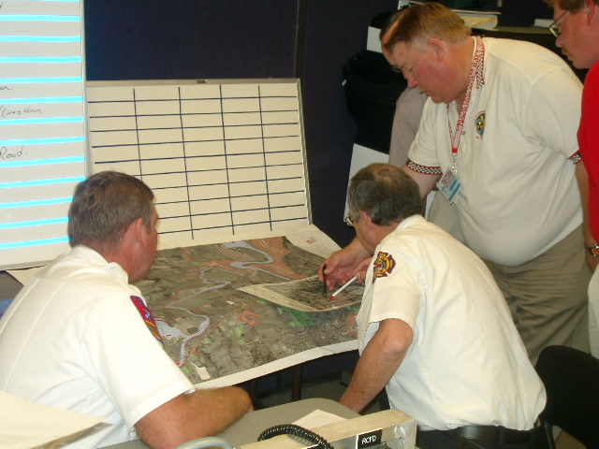
Separação física por Agência

Slide 27
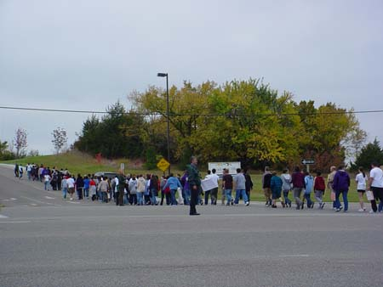
Simulação de Evacuação

Slide 28
Testar os Mapas e Diretrizes de Evacuação

Slide 29
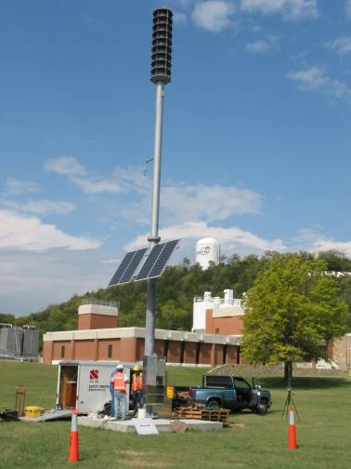
Exercício de Sistema de Alerta Sirenes Ativadas Mesmo que ninguém queira apertar o botão

Slide 30
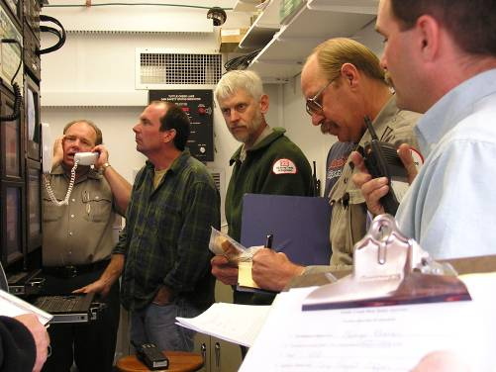
Exercício para os socorristas locais e para o escritório do Projeto

Slide 31
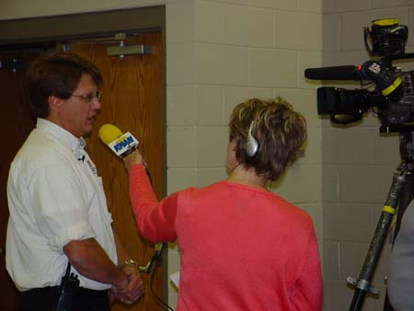
Envolver a Mídia no Exercício
A Mídia distrai do exercício e resposta real nas múltiplas localidades.
Montar um sistema de informação conjunto para o exercício ou simulação.

Slide 32
O Processo do Exercício
1. Revisar o Plano
2. Avaliar as necessidades
3. Definir escopos e objetivos
Trabalho de
base
Planejamento
de coordenação
e logística
4. Desenvolver Objetivos
5. Desenvolver Narrativa
6. Desenvolver MSEL
7. Desenvolver Mensagens
Desenvolvimento
Pacote de Cenários
Condução
8. Conduzir Exercício
9. Avaliar Exercício
10. Seguir recomendações
11. Revisar Plano, se necessário
12. Repetir passos 1-12
Seguimento

Slide 33
Definir escopo e objetivos
Por que o exercício está sendo realizado.
Que cenário vai ser simulado.
Quais processos vão ser testados.
Quais organizações devem ser incluídas.
O que não vai ser testado ou incluído.

Slide 34
Desenvolver o contexto e a narrativa
As condições e eventos levam à situação atual.
Os eventos gerais que irão ocorrer durante o exercício.
Usado para definir mensagens detalhadas para os atores e guiar o roteiro.

Slide 35
Cenário
Chuva constante vem caindo na região há várias semanas devido a um sistema de baixa pressão carregado de umidade. Algumas estradas tiveram que ser fechadas e um pequeno número de moradores foi evacuado ao longo do rio que está transbordando a jusante da barragem. O lago está no topo da bacia de inundação e ainda está subindo. Todas as comportas estão fechadas para evitar inundações adicionais a jusante. Dezesseis horas se passaram desde que a última pancada de chuva começou a cair. Com base em relatos de cidadãos designados a operar os pluviômetros a montante e a jusante da barragem, a precipitação total em toda a jurisdição varia entre 10 a 15 cm nas últimas 24 horas. O solo atingiu o ponto de saturação, causando extenso escoamento superficial. Observadores designados ao longo do rio, indicadores de nível de água, e / ou dispositivos de advertência eletrônicos de elevação do rio indicam que o rio a jusante da barragem aumentou para um nível perigoso. A polícia relata o fechamento de estradas adicionais devido à inundação, e uma dúzia de moradores foram evacuados. Os níveis de água estão subindo constantemente, à medida que a chuva forte continua a cair. A previsão de 24 horas diz que as chuvas continuarão a cair. O nível do lago continua a subir e vai ser necessário abrir as comportas do vertedouro em breve para evitar galgamento da barragem. A barragem ficou sem energia e o gerador de emergência não será iniciado. Agora são 15:00 hs

Slide 36
Indicar as regras de convivência, limitações e pressupostos.
Tempo (comprimido ou real)
Recursos de comunicação disponíveis.
Normalmente utiliza-se um recurso ou dois recursos fora de exercício.
Recursos que estão ou não estão disponíveis.
Pessoas que estão ou não estão disponíveis.
Pode deixar pessoas muito experientes fora do exercício.
Os números de telefone e outras informações de contato.
Encontrado no manual.

Slide 37
Escrever mensagens com ações esperadas
Eventos específicos para atores específicos.
Suficiente e com uma frequência para manter todos ocupados.
300 a 600 mensagens não são incomuns.
As mensagens podem ser informações, chamadas públicas, as chamadas de outras agências, solicitações, situações que requerem o envio de recursos, informação que precisa ser compartilhada, etc..

Slide 38
Escrever mensagens com ações esperadas
Mensagem #__1__ Hora 16:15
Para: escritório da barragem
De: Público
Há um buraco na barragem ao longo da extremidade oeste e há fluxo de água para fora da rocha.
Antecipar: Enviar equipe para investigar.

Slide 39
Escrever mensagens com ações esperadas
Mensagem #__30__ Hora 19:15
Para: gerente da barragem
De: gerente de manutenção
Fluxo de Água da face a jusante da barragem agora está muito barrenta e fluxo parece estar aumentando. Uma grande multidão está se reunindo abaixo da barragem
Antecipar: Equipamentos e materiais colocados. Notificações feita.

Slide 40
Escrever mensagens com ações esperadas
Mensagem #__35__ Hora 19:30
Para: Departamento de Polícia
De: chamada ao Público
A Barragem vai romper e eles precisam evacuar as pessoas a jusante.
Antecipar: Contactar o empreendedor da barragem se ele ainda não foi contactado.

Slide 41
Escrever mensagens com ações esperadas
Mensagem #__50_ Hora 21:15
Para: Escritório da Barragem
De: Chamada de dono de embarcação no reservatório.
Há uma redemoinho no reservatório da barragem e há uma família em um barco que não consegue ligar o motor e está sendo puxado em direção ao turbilhão
Antecipar: Priorizar a resposta. Confirmar a evacuação. Notificar equipe de resgate

Slide 42
Escrever mensagens com ações esperadas
Mensagem #__120__ Hora 0:10
Para: Todos os participantes
De: Controladores
Celulares pararam de funcionar. O sistema está sobrecarregado.
Antecipar: Confirmar comunicação disponível, e tentar outra forma de comunicação.

Slide 43
Escrever mensagens com ações esperadas
Mensagem #__130__ Hora 00:45 am
Para: Todos os participantes
De: Controladores
A linhas fixas não estão funcionando. A linha principal passa pela crista da barragem.
Antecipar: Confirmar comunicação disponível e tentar outra forma de comunicação.

Slide 44
Escrever mensagens com ações esperadas
Mensagem #__145__ Hora 1:20
Para: Corpo de Bombeiros por rádio
De: equipe da máquina 37
Nível da Água continua a aumentar. O rio está chegando no nível do nível de cheia. Detritos estão se acumulando na ponte. Muitos residentes não querem sair.
Antecipar: Ajustar a notificação de evacuação e reavaliar o mapeamento de inundação.

Slide 45
Observe nas Mensagens
Sempre elimine /estresse os caminhos de comunicação.
Ninguém tem a história toda.
A mesma mensagem pode ir para mais de um ator.
Pode haver muitas mensagens.
Pode haver rumores ou mensagens falsas.
Diferentes caminhos para mensagens que chegam.

Slide 46
Equipe de Exercício
CONTROLADOR
SIMULADOR
SIMULADOR
CONDUZIR
o
EXERCíCIO
ATORES
ATORES
AVALIADOR
AVALIADOR
OUTROS OBSERVADORES

Slide 47
Equipe de Exercício
CONTROLADOR
Deve ser o Chefe Controlador.
Controla o exercício.
Planeja e gerencia o exercício.
Pode ajustar ou gerenciar a hora ou as Mensagens durante a simulação.
Minimo de um controlador por localidade.

Slide 48
Equipe de Exercício
Controlador
Simulador
Simulador
Controlador que tem um papel durante o exercício.
Pode aparecer como “mídia”.
Pode fazer chamadas aos atores como público.
Pode atuar como agencia não participante.

Slide 49
Equipe de Exercício
Atores
Papel ativo respondendo a emergencia simulada.
Atua em seu papel normal durante o exercício.
Registra as respostas e ações
Responde e atua como se fosse real.

Slide 50
Equipe de Exercício
Avaliadores
Outros observadores
Avaliadores têm formulários padronizados para registrar as observações.
Deve avaliar uma área de expertise.
Um por localidade, no mínimo.
Observadores observam e não interagem.
Cuidado com os observadores.

Slide 51
Exercício de avaliação (não Atores):
Avaliação Após a Ação
A revisão após a ação é o objetivo deste exercício.
Aprendendo durante o exercício versus aprendendo durante a emergência.
As lições são a parte mais importantes do evento inteiro. O exercício é a forma de chegar nas lições.

Slide 52
Exercício de avaliação (não atores):
Avaliação Após a Ação
Identificar melhorias necessárias no PAE
Identificar melhorias necessárias no sistema de gerenciamento de emergência
Identificar as necessidades de treinamento
Identificar deficiências na equipe
Determinar se os objetivos foram atingidos
Identificar os equipamentos necessários
Identificar outra necessidade

Slide 53
Comunicação sempre é um problema
Falta de tecnologia.
Interoperabilidade.
Interconectividade.
Canais secundários
Compartilhando Informações.
Compreensão.
Informação errada / falhas de comunicação/Boatos.

Slide 54
Exercício, exercício, exercício
Toda comunicação por radio, telefone e email deve começar e terminar com uma indicação clara que trata-se de uma mensagem de exercício.
Scanners e outros equipamentos eletrônicos permitem que o público consiga saber os que está acontecendo.
Preocupação frequente com a emergência real

Slide 55
Outras lições comuns
Falta de tempo para referenciar a informação disponível.
Espaço físico.
Papéis e Responsabilidades.
Decisões em tempo real; ou falta delas.
Níveis de responsabilidade em crise.

Slide 56
Resolver os problemas identificados
As lições aprendidas durante o exercício devem ser incorporadas em tempo hábil.

Slide 57
Emergências Reais durante exercícios
Acontecem mais frequentemente que você possa imaginar.
Ter um processo predefinido para comunicar o fim do exercício.

